Slide 1
E-commerce
Benham_m
Meng-b_l
Ouatar_b

Slide 2
SOMMAIRE
Introduction
L’évolution
Avantages / inconvénients
Quel avenir pour le E-commerce ?

Slide 3
E-commerce ?
B2C
B2G
B2E
B2B
C2C

Slide 4
L’évolution
1980 apparition du E-commerce
Accès limité (minitel)
2000 expansion du E-commerce
Internet

Slide 5
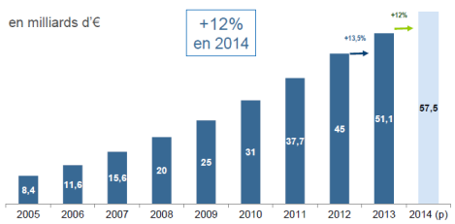
L’évolution

Slide 6
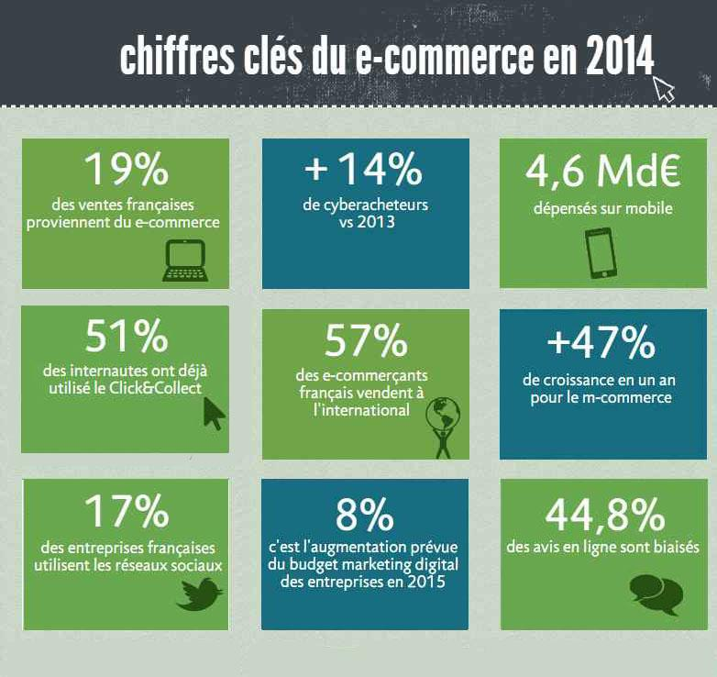
L’évolution

Slide 7
Les avantages
Meilleur étude du rapport qualité/prix
Liberté d’achat
Gain de temps
Moins cher ?

Slide 8
Les inconvénients
Manque de contact direct
Beaucoup de réticence
les délais
frais de livraison

Slide 9
Quel avenir pour le E-commerce ?
achat via mobile
réalité augmentée
vitrine interactives
monnaie virtuelle

Slide 10
Conclusion

Slide 11
FIN

